Slide 1



Slide 2




CONTPAQi® Nóminas
Cálculo anual 2022
Cp. Juventino Berrones Aguilar

Slide 3
TEMAS
Breve marco legal del cálculo anual
Preparación del cálculo anual en CONTPAQi® Nóminas
Cálculo anual en CONTPAQi® Nóminas
Reporte de cálculo anual detallado
Claves agrupadoras SAT para reflejar el resultado del cálculo anual

Slide 4
Cálculo anual
El pago de ISR que realizó un empleado es un pago provisional.
Es decir que fue a cuenta del pago de impuesto que se calcula y se realiza en un ejercicio fiscal, siendo entonces un acumulado de lo que se debería pagar.

Slide 5
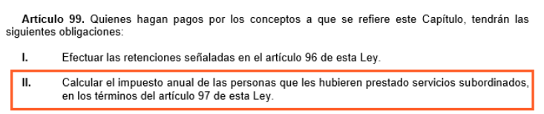
Cálculo anual
En la fracción II del artículo 99 de la Ley de ISR se establece que es una obligación de los empleadores realizar el cálculo anual de los trabajadores:

Slide 6
A quien se le hace el cálculo anual
El marco legal del cálculo anual esta basado en el artículo 97 de LISR, donde se establece que se calculará el impuesto anual de cada persona que le hubiere prestado servicios.
El Empleador (patrón) no hará calculo del impuesto anual cuando:
Hayan iniciado prestación con posterioridad al 1 enero o dejado de laborar antes de 1 de diciembre
Ingresos mayores a $400,000
Comuniquen por escrito al retenedor que presentarán su declaración anual
https://sat.gob.mx/articulo/03635/articulo-97

Slide 7
¿Qué se hace con el resultado del cálculo anual?
Artículo 97 LISR
La diferencia que resulte a cargo del contribuyente en los términos de este artículo se enterará ante las oficinas autorizadas a más tardar en el mes de febrero siguiente al año de calendario de que se trate. La diferencia que resulte a favor del contribuyente deberá compensarse contra la retención del mes de diciembre y las retenciones sucesivas, a más tardar dentro del año de calendario posterior. El contribuyente podrá solicitar a las autoridades fiscales la devolución de las cantidades no compensadas, en los términos que señale el Servicio de Administración Tributaria mediante reglas de carácter general.
https://sat.gob.mx/articulo/03635/articulo-97

Slide 8

¿Cómo se hace el cálculo anual?

Slide 9
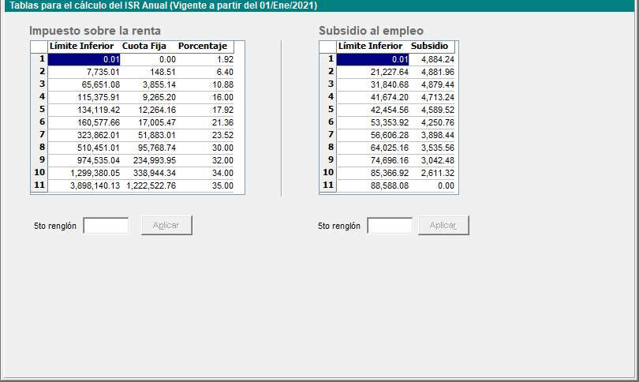
¿Cómo se hace el cálculo anual?
El cálculo anual se realiza de la misma manera que el cálculo de impuesto del periodo, solo ahora se utilizan tablas anuales.

Slide 10
Ejercicio Cálculo anual

Slide 11

Preparación para el cálculo anual

Slide 12
Preparación para el cálculo anual
Tener actualizadas las tablas ISR anuales. ***
Tablero fiscal (Validar base gravada reportada en los XML )
Reconstrucción de acumulados
Determina e identifica cual será tu último periodo del ejercicio
***Tablas actualizadas Vigentes a partir del 1 Enero 2021 CONTPAQi® Nóminas 14.1.1

Slide 13
Cálculo anual en CONTPAQi® Nóminas
Preparación para el cálculo anual
Utiliza el tablero fiscal para validar que la base gravada total de tus XML de nómina que reportaste al SAT coincida con la base gravada total que tienen en tus conceptos de nómina.

Slide 14
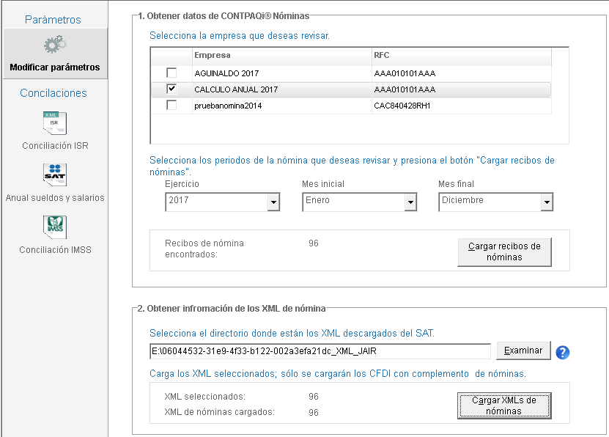
Tablero fiscal
Preparación para el cálculo anual

Slide 15
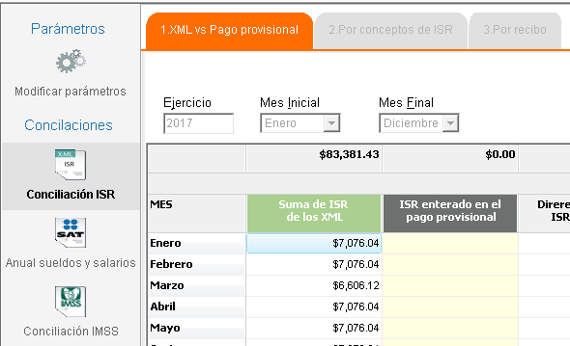
Indicador Conciliación de ISR
Preparación para el cálculo anual
Esta herramienta te proporciona una serie de reportes con los cuales podrás conciliar la información correspondiente a ISR que se tiene actualmente en CONTPAQi® Nóminas y en el ADD, respecto a lo que se encuentra en el SAT (los XML que descargaste), permitiéndote observar las diferencias que se tienen respecto al ejercicio y el rango de meses elegidos.

Slide 16
Indicador del tablero fiscal Análisis sueldos y salarios
Preparación para el cálculo anual
Esta herramienta te proporciona una serie de reportes con los cuales podrás simular el cálculo anual de sueldos y salarios basado en la información contenida en los CFDI de nóminas.

Slide 17
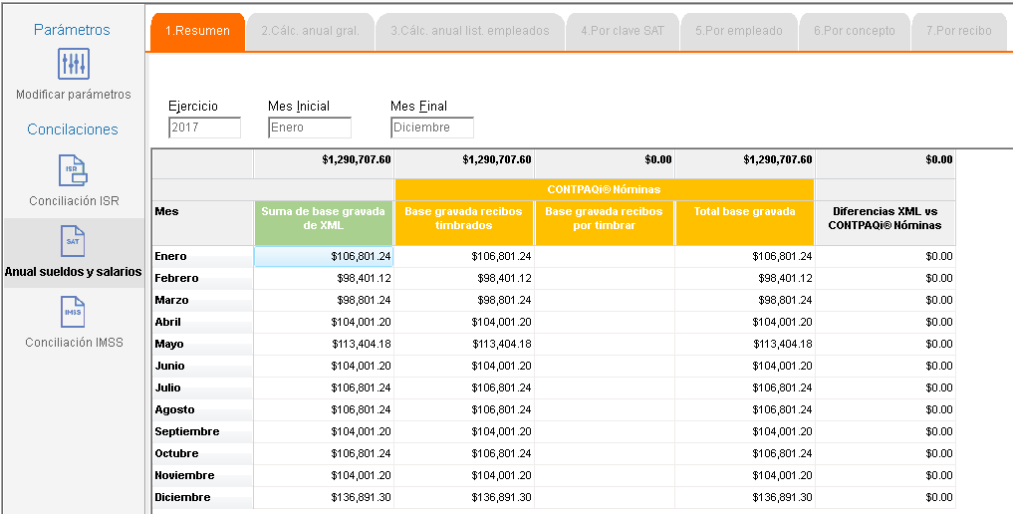
Preparación para el cálculo anual

Slide 18
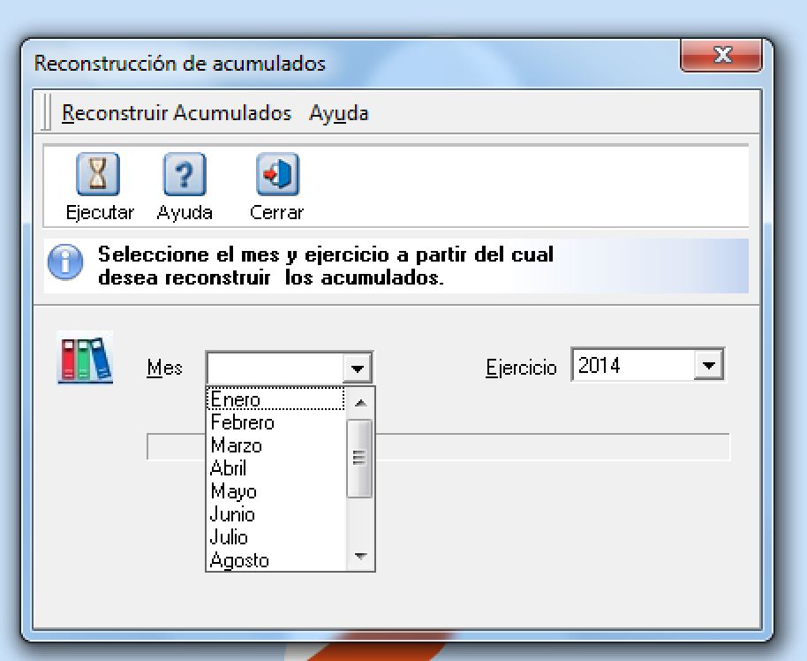
Preparación para el cálculo anual
La utilería Reconstrucción de Acumulados que se encuentra en el menú Herramientas / Utilerias se recomienda ejecutar cuando:
La suma de los acumulados no coincide
Se modificó la asignación de acumulados de algún concepto **
** Solo cuando el concepto tenga importes calculados

Slide 19
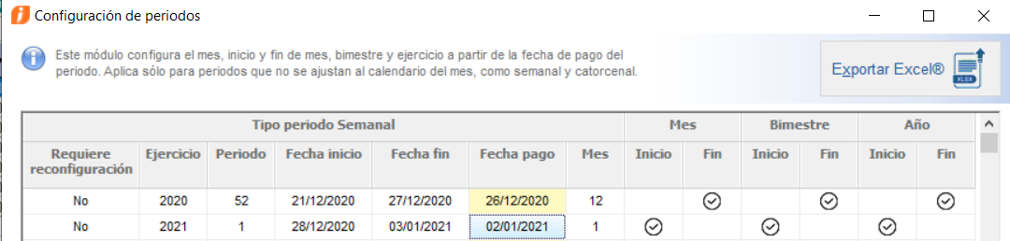
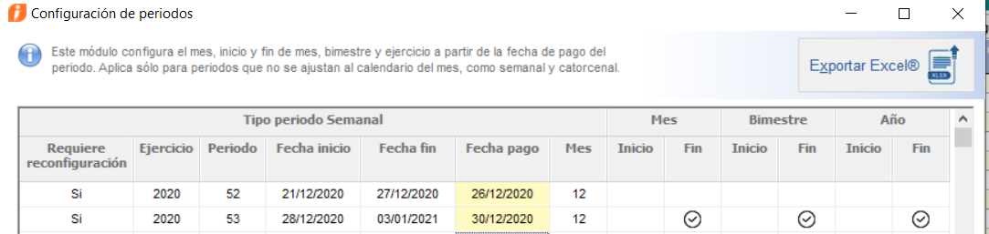
Cálculo anual en CONTPAQi® Nóminas
Preparación para el cálculo anual
Determina e identifica cual será tu ultimo periodo del año, para que con
base a la fecha de pago el sistema entregue el periodo en el año que corresponde

Slide 20
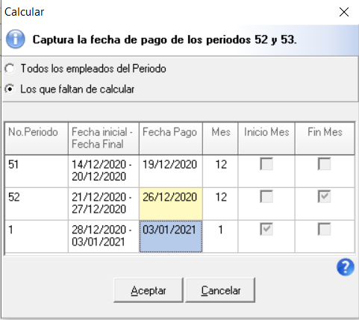
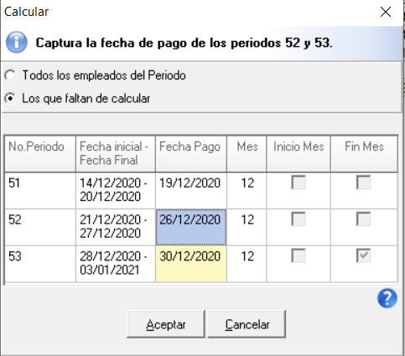
Cálculo anual en CONTPAQi® Nóminas
Preparación para el cálculo anual
Determina e identifica cual será tu ultimo periodo del año, para que con
base a la fecha de pago el sistema entregue el periodo en el año que corresponde

Slide 21

Cálculo anual en CONTPAQi® Nóminas

Slide 22
Cálculo anual en CONTPAQi® Nóminas
Una vez calculado la nomina los acumulados que se consideran para determinar la base gravada anual son:
ISR base gravada
ISR Base gravada art 142
ISR percepciones especiales gravadas
ISR Liquidación Gravado
Ya podremos hacer el cálculo anual

Slide 23
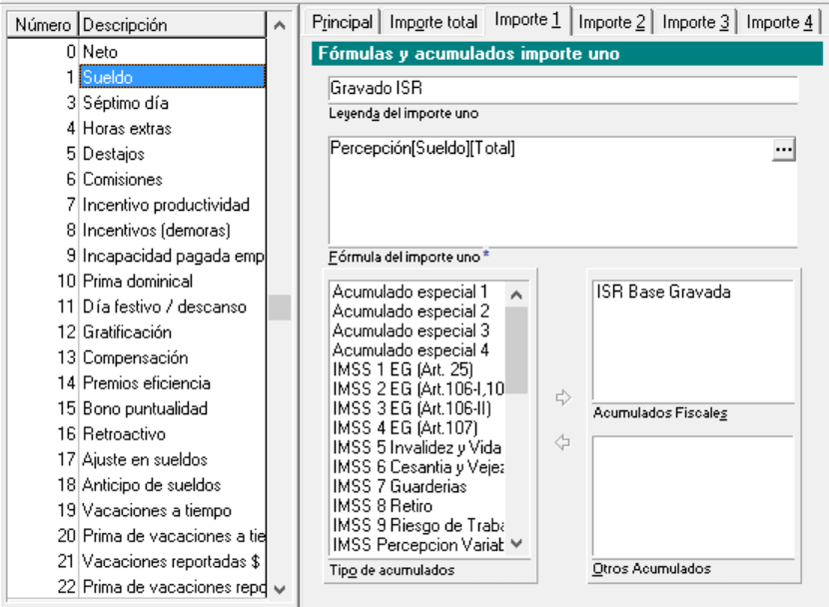
Acumulados ISR
Cálculo anual en CONTPAQi® Nóminas

Slide 24
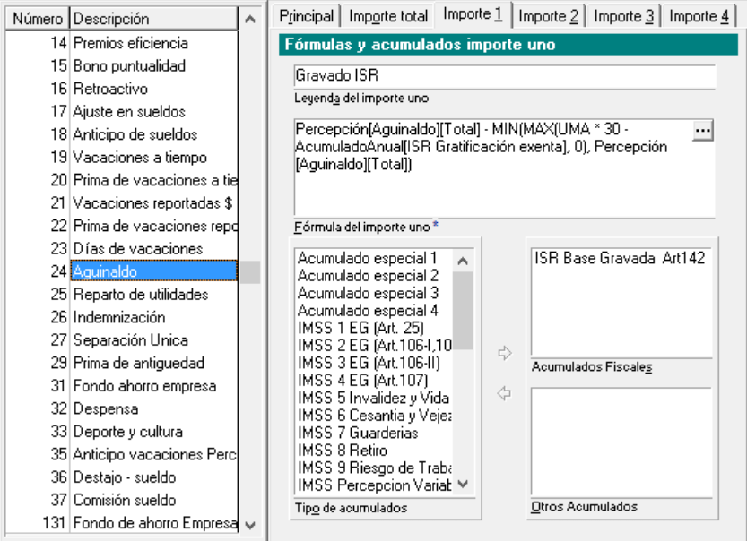
Cálculo anual en CONTPAQi® Nóminas
Acumulados ISR

Slide 25
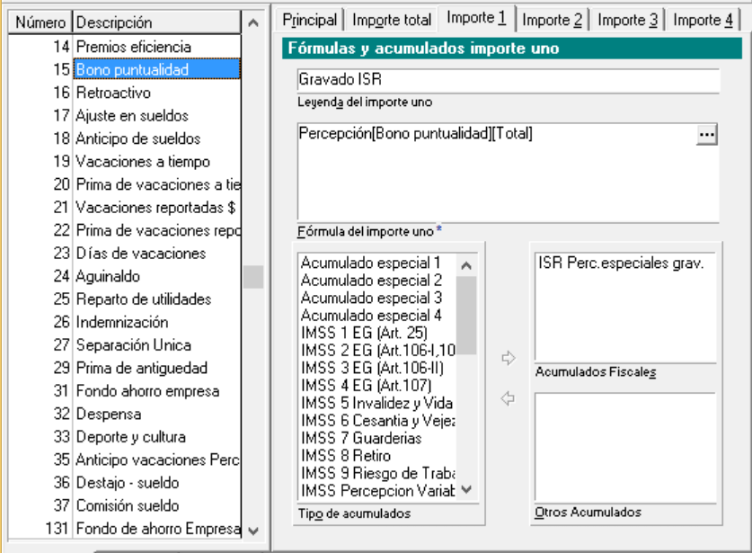
Cálculo anual en CONTPAQi® Nóminas
Acumulados ISR

Slide 26
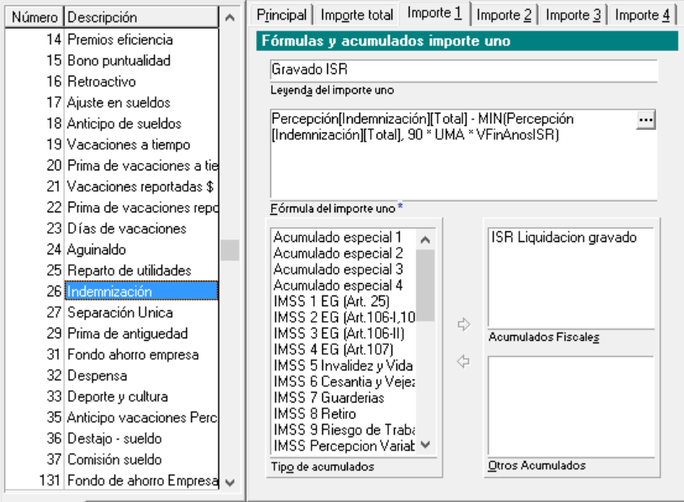
Cálculo anual en CONTPAQi® Nóminas
Acumulados ISR

Slide 27
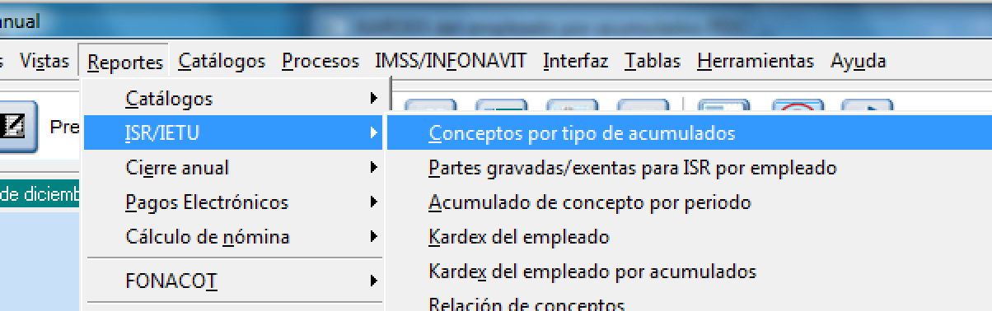
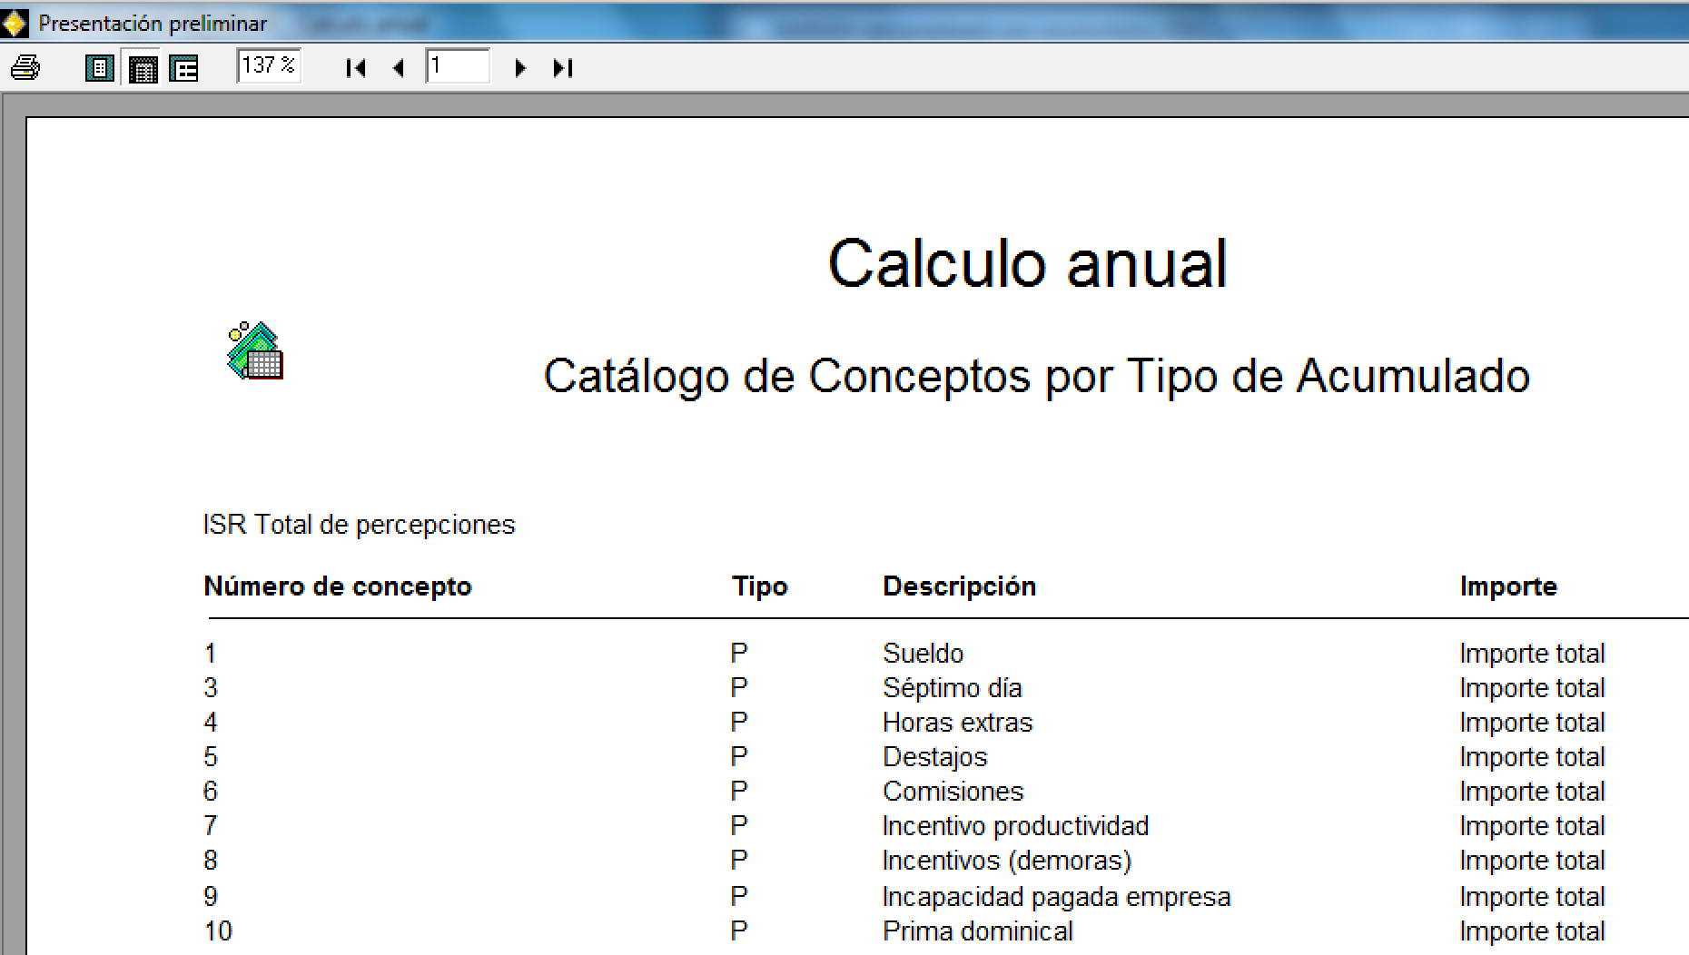
Cálculo anual en CONTPAQi® Nóminas
Para revisar que conceptos están asignados a un acumulado, podemos ejecutar el reporte Conceptos por tipo de acumulado

Slide 28

Cálculo anual en CONTPAQi® Nóminas
Diciembre
Solo se puede realizar el cálculo anual cuando se encuentra en el periodo de diciembre. Y se puede hacer las veces que se requiera.
Enero - Noviembre (del siguiente ejercicio)
En los meses de Enero – Noviembre, solo se puede hacer una sola vez.
Diciembre
Enero
Noviembre

Slide 29
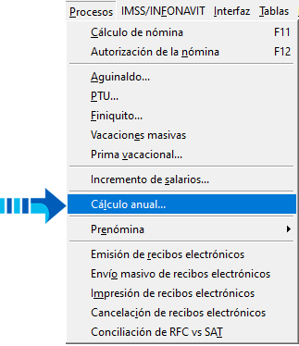
Cálculo anual en CONTPAQi® Nóminas
Proceso de cálculo anual en CONTPAQi® Nóminas:

Slide 30
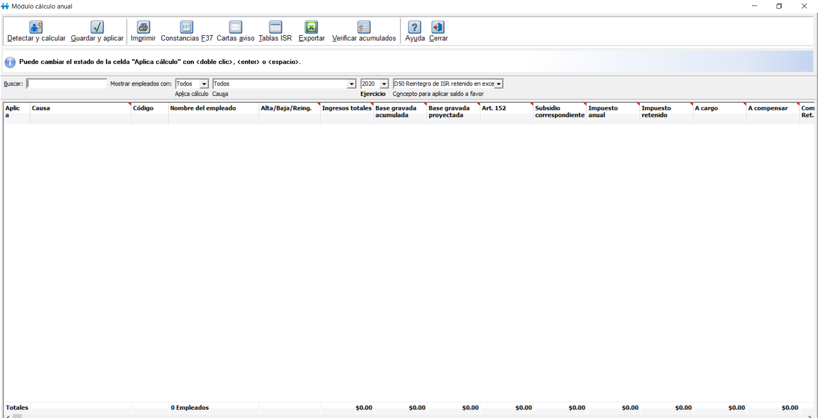
Cálculo anual en CONTPAQi® Nóminas

Slide 31
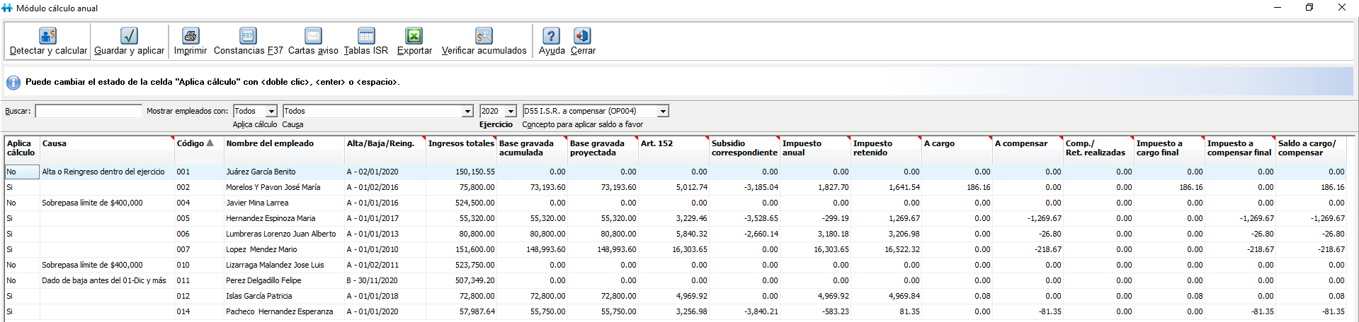
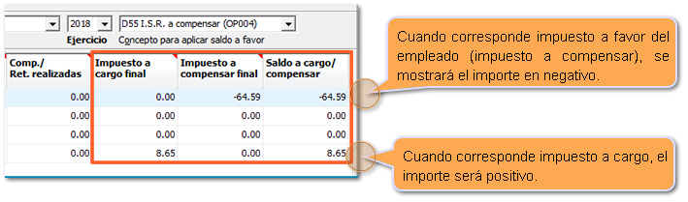
Cálculo anual en CONTPAQi® Nóminas
Nota: Cuando le das Guardar y aplicar es cuando el sistema determina que ya se realizó el cálculo anual

Slide 32
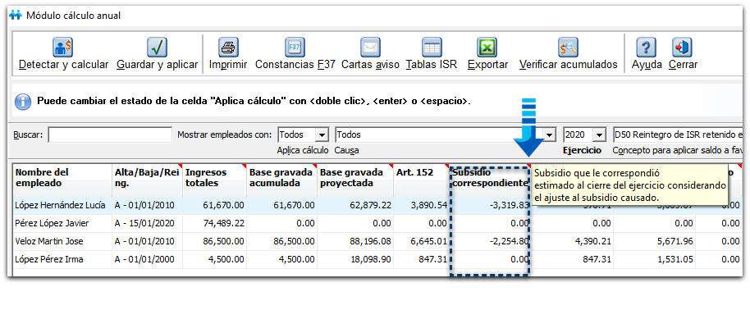
Cálculo anual en CONTPAQi® Nóminas
La columna Subsidio correspondiente resta el importe acumulado
anual del concepto "Ajuste al Subsidio Causado". Al posicionarte en la esquina superior derecha de la columna podrás ver la información de ayuda:

Slide 33
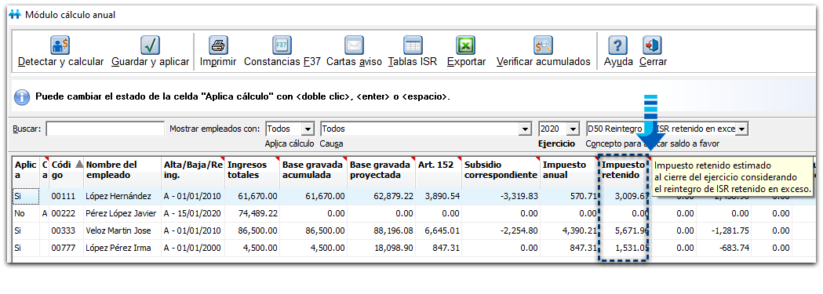
Cálculo anual en CONTPAQi® Nóminas
La columna "Impuesto retenido" resta el importe acumulado anual
del concepto "Reintegro de ISR retenido en Exceso". Al posicionarte en la esquina superior derecha de la columna podrás ver la información de ayuda:

Slide 34


Cálculo anual en CONTPAQi® Nóminas

Slide 35
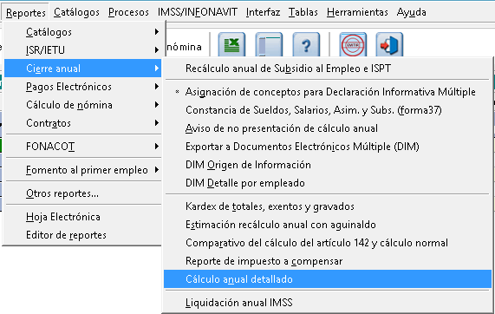
Cálculo anual en CONTPAQi® Nóminas

Slide 36
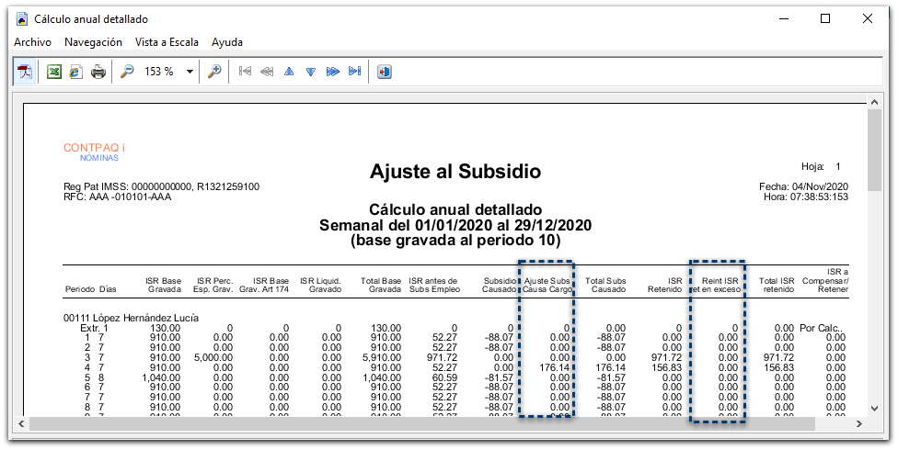
Cálculo anual en CONTPAQi® Nóminas
El reporte agrega los acumulados de los conceptos "Ajuste Subsidio
Causado a Cargo" y "Reintegro de ISR retenido en Exceso"
El reporte agrega los acumulados de los conceptos "Ajuste Subsidio Causado a Cargo" y "Reintegro de ISR retenido en Exceso"

Slide 37
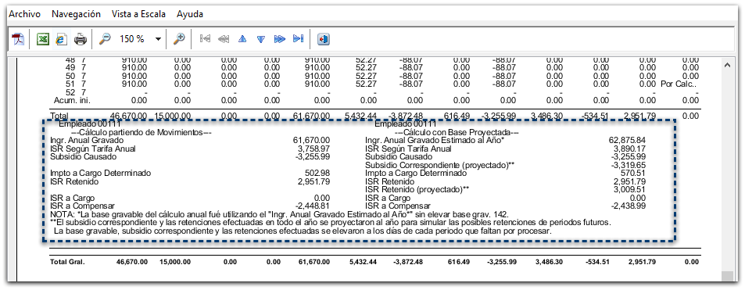
Cálculo anual en CONTPAQi® Nóminas
La secciones "---Cálculo partiendo de Movimientos---" y
"---Cálculo con Base Proyectada---" consideran los totales de los conceptos "Ajuste Subsidio Causado a Cargo" y "Reintegro de ISR retenido en Exceso".

Slide 38
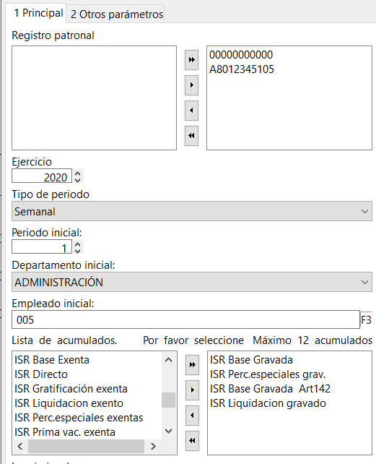
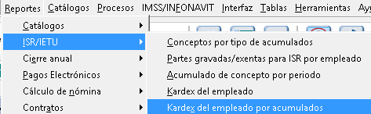
Cálculo anual en CONTPAQi® Nóminas

Slide 39
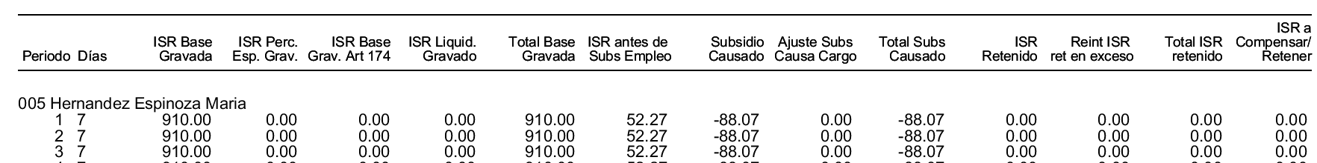
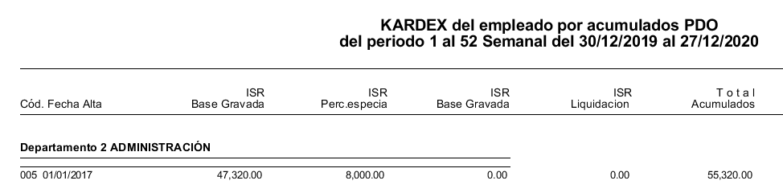
Revisión de acumulados

Slide 40
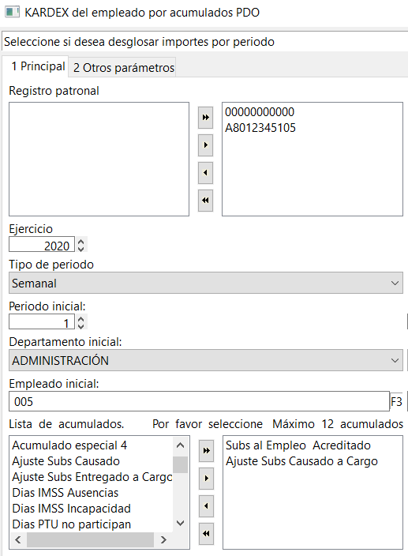
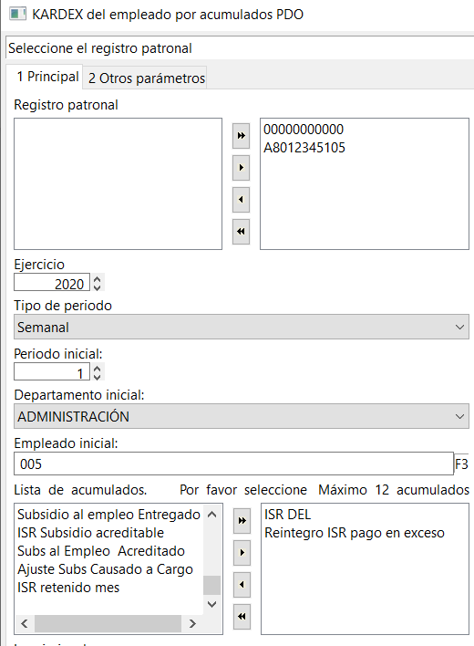
Revisión de acumulados

Slide 41
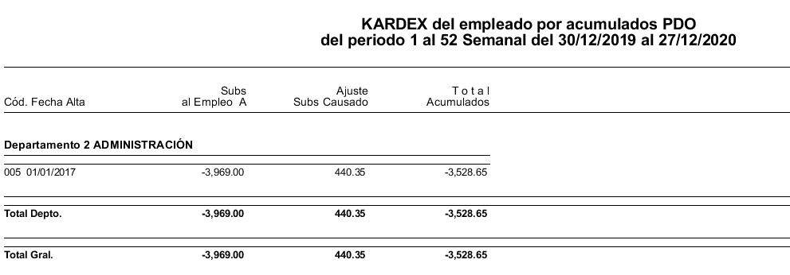
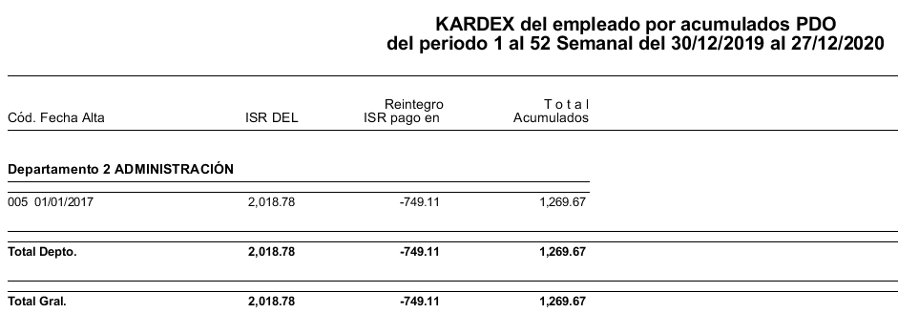
Revisión de acumulados

Slide 42

Claves Agrupadoras SAT para Reflejar el resultado del cálculo anual

Slide 43
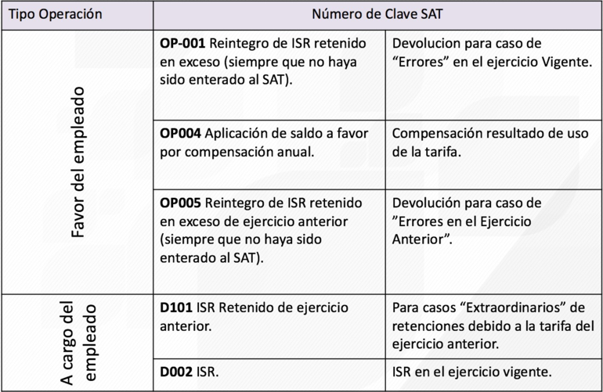
¿Qué clave agrupadora SAT se debe utilizar en Cálculo anual?

Slide 44
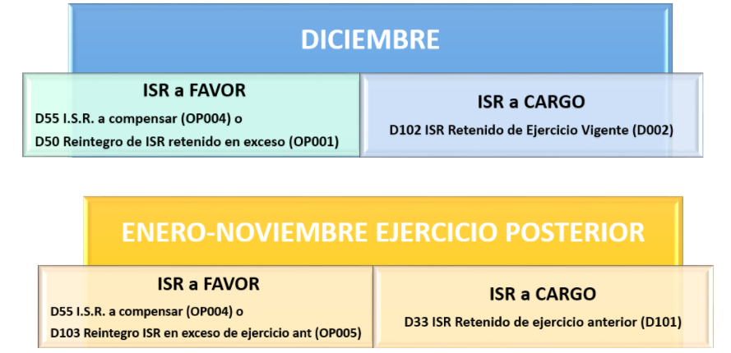
En la siguiente tabla se muestra el uso que tendrán en el módulo del Cálculo anual:
¿Qué clave agrupadora SAT se debe utilizar en Cálculo anual?

Slide 45
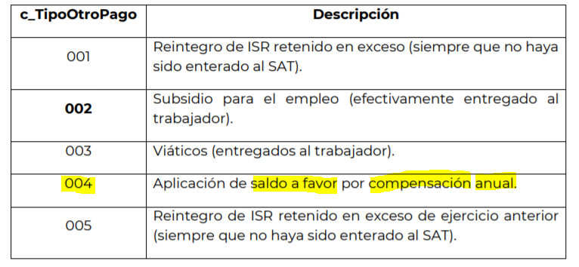
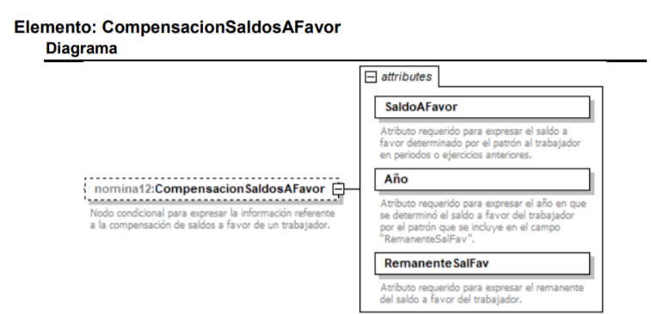
¿Qué clave agrupadora SAT se debe utilizar en Cálculo anual?

Slide 46
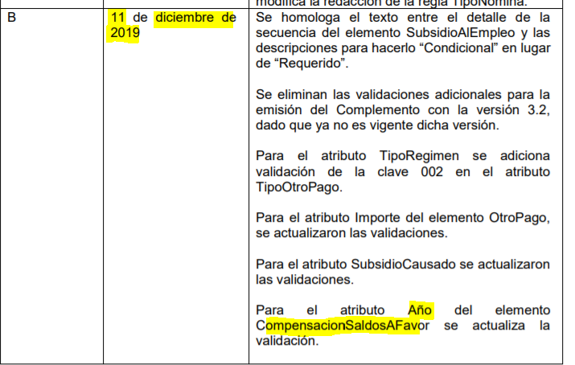
¿Qué clave agrupadora SAT se debe utilizar en Cálculo anual?

Slide 47
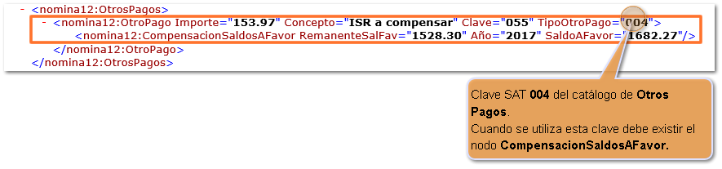
¿Qué clave agrupadora SAT se debe utilizar en Cálculo anual?

Slide 48
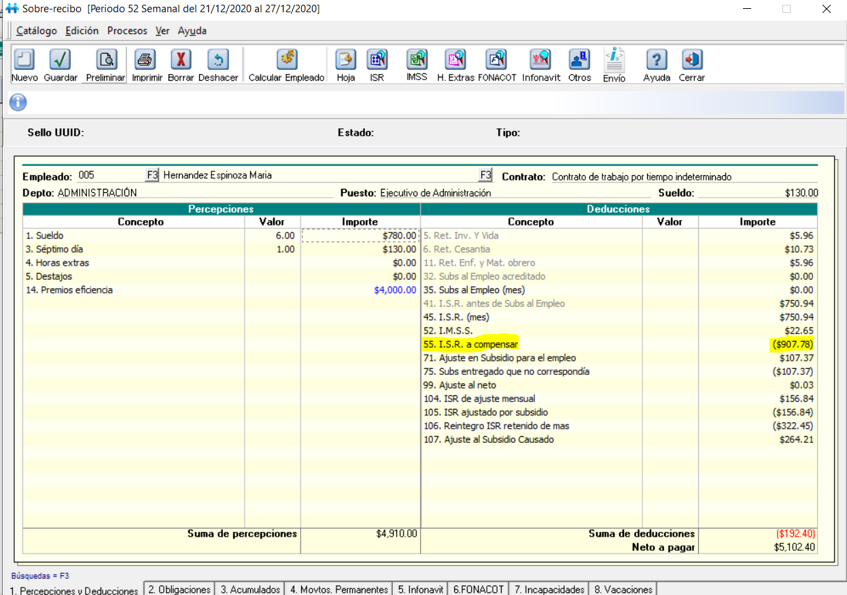
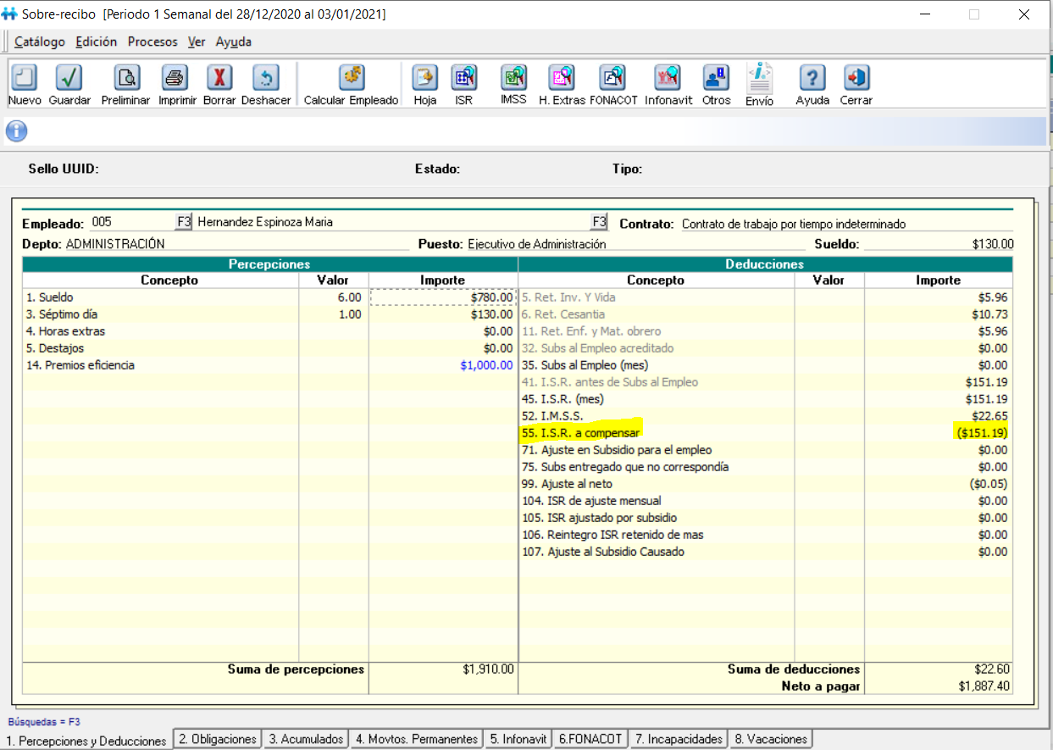
¿Qué clave agrupadora SAT se debe utilizar en Cálculo anual?
Autorización del último periodo de diciembre, después de ejecutar el
Cálculo anual
Cuando es saldo a favor

Slide 49
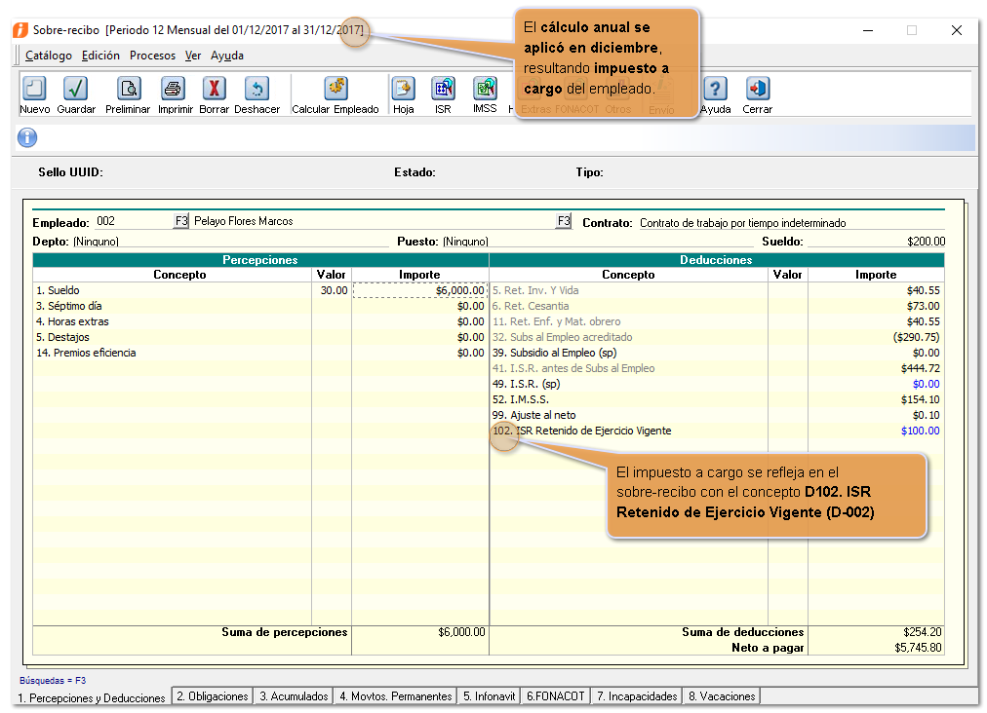
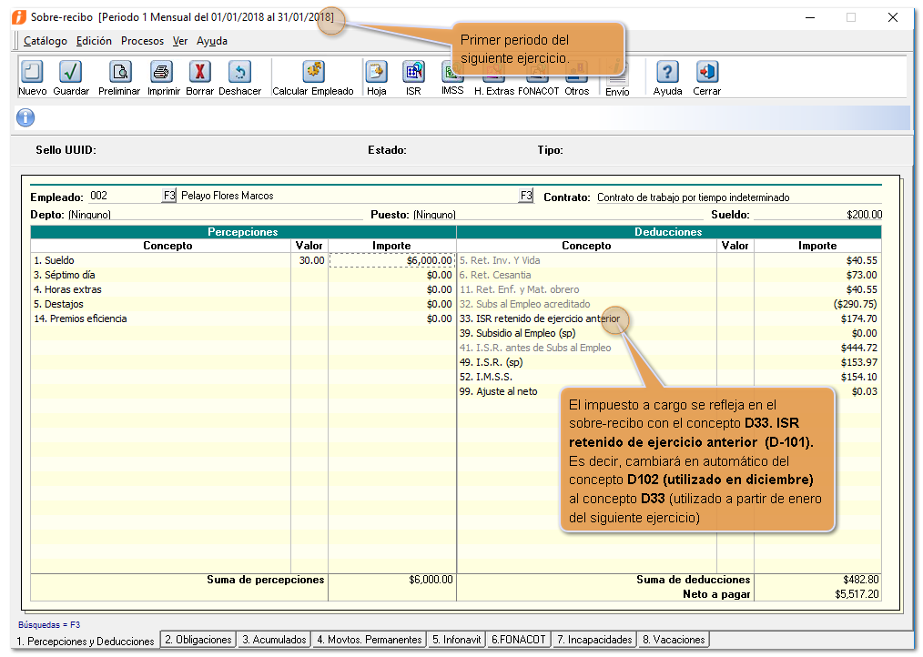
Autorización del último periodo de diciembre, después de ejecutar el Cálculo anual:
Cuando es saldo en contra

